Slide 1
ACADEM TRILHO
CARLOS – CHIARA – GIOVANI

Slide 2
Diante dos desafios frequentemente encontrados por alunos ao iniciar um novo período letivo na escola, como a dificuldade de se familiarizar com o campus e encontrar as salas de aula, propomos a criação de uma página web educacional. Este aplicativo não apenas orientará os alunos na navegação pelo ambiente escolar, mas também fornecerá acesso rápido e intuitivo à sua grade curricular. Assim, visamos facilitar a adaptação e o planejamento acadêmico dos estudantes, tornando a experiência escolar mais fluida e produtiva.

Slide 3

LOGO

Slide 4
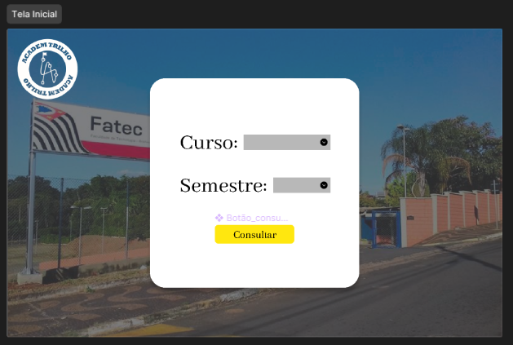
ESBOÇO DAS TELAS
O ALUNO COLOCA SEU CURSO E O SEMESTRE APENAS UMA VEZ, DEPOIS FICA SAVO POR CONTA DOS COOKIES.

Slide 5
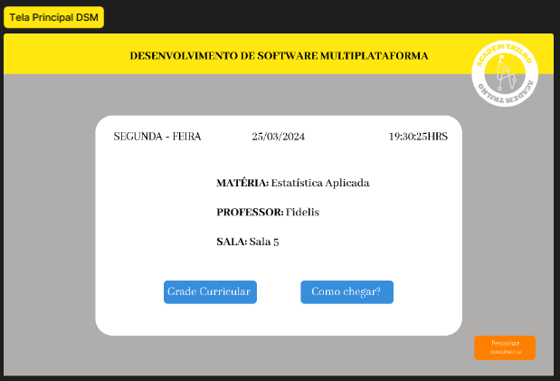
ESBOÇO DAS TELAS

Slide 6
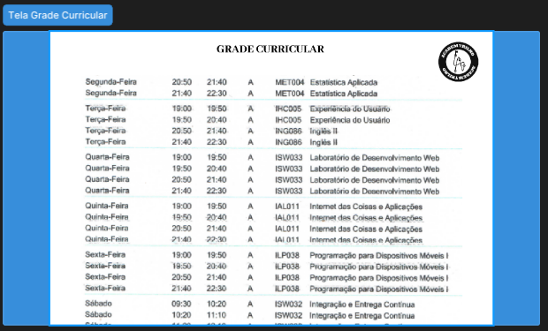
ESBOÇO DAS TELAS

Slide 7



LINGUAGEM UTILIZADA

